Slide 1
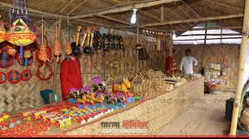
আজকের ক্লাসে তোমাদের
স্বাগতম

Slide 2
পরিচিতি
মাওঃ শাহীন আলম
পদবী : সহকারী শিক্ষক
নূতন বাজার দাখিল মাদরাসা
ইন্ডেক্স নং- 2097881
ছাতক-সুনামগঞ্জ
মোবা : ০১৭১৮৩৪৯০০৮
ই-মেইলঃ shahinrampuri@gmail.com
বিষয়ঃ বাংলাদেশ ও বিশ্বপরিচয়
শ্রেণিঃ ৬ষ্ঠ
অধ্যায়ঃ ৭ম
সময়ঃ ৫০ মিনিট
তারিখঃ২১/১২/19

Slide 3
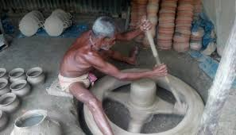
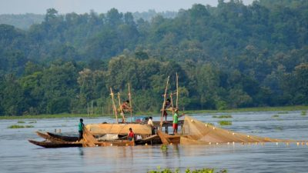
অর্থনৈতিক জীবন ধারা

Slide 4
এসো একটি ভিডিও দেখি…………
https://www.youtube.com/watch?v=--ppOv_tJvw
(.৩৫ - ১.৫০) মিঃ

Slide 5
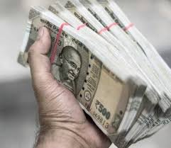
আজকের পাঠ
বাংলাদেশের অর্থনীতি

Slide 6
এই পাঠ শেষে শিক্ষার্থীরা------
১. অর্থনৈতিক জীবনধারা কী বলতে করতে পারবে ;
২. গ্রাম ও শহরের অর্থনৈতিক কাজ বর্ণনা করতে পারবে ;
৩. গ্রাম ও শহরের অর্থনীতির তুলনা করতে পারবে ।

Slide 7
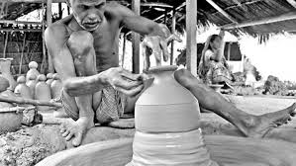
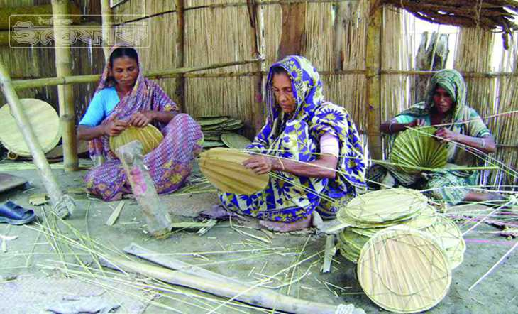
অর্থনৈতিক জীবন ধারা

Slide 8
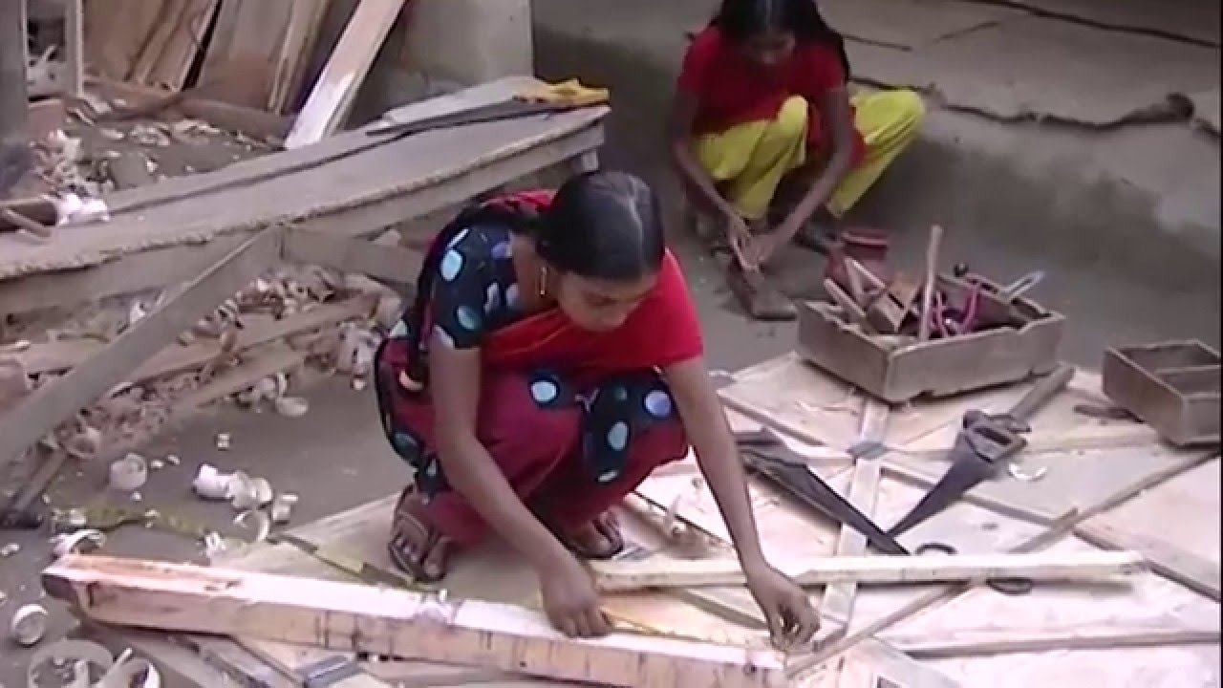
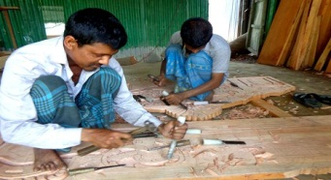
অর্থনৈতিক জীবন ধারা

Slide 9
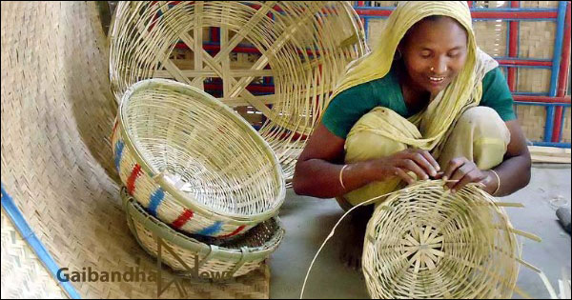
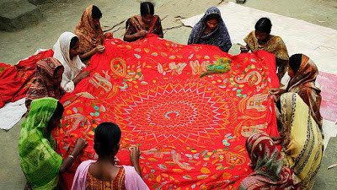
অর্থনৈতিক জীবন ধারা

Slide 10
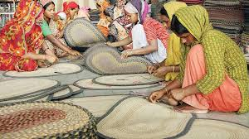
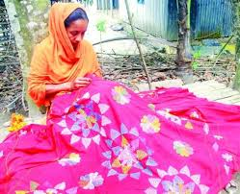
অর্থনৈতিক জীবন ধারা

Slide 11
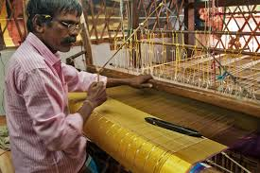
একক কাজ
অর্থনৈতিক জীবনধারা কাকে বলে ?

Slide 12
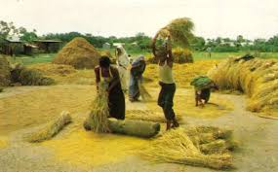
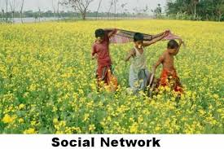
বাংলাদেশের গ্রামীণ অর্থনীতি

Slide 13
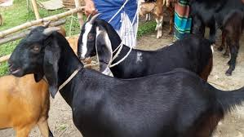
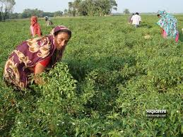
বাংলাদেশের গ্রামীণ অর্থনীতি

Slide 14
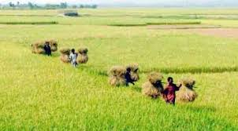
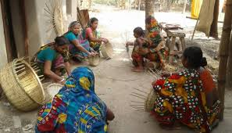
বাংলাদেশের গ্রামীণ অর্থনীতি

Slide 15
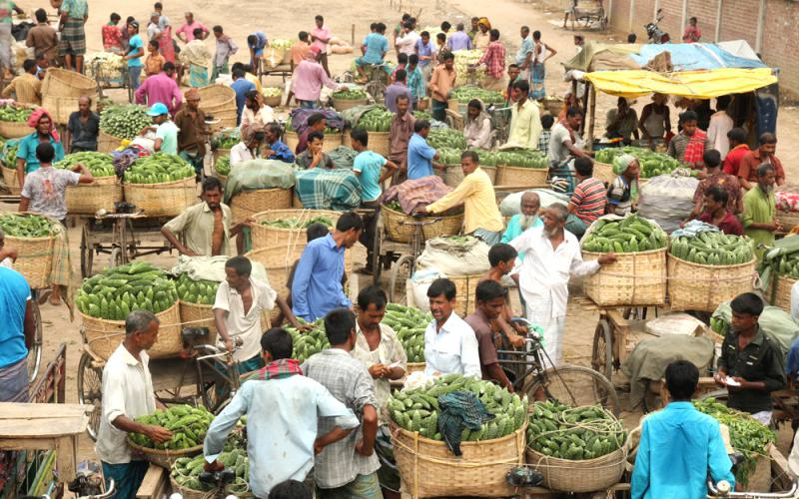
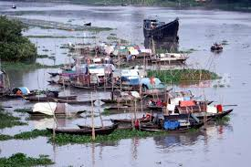
বাংলাদেশের গ্রামীণ অর্থনীতি

Slide 16
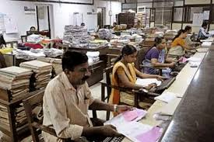
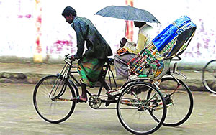
বাংলাদেশের শহরের অর্থনীতি

Slide 17
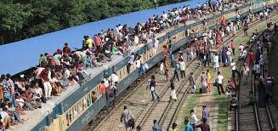
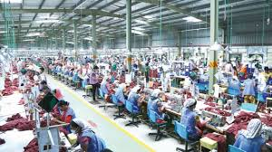
বাংলাদেশের শহরের অর্থনীতি

Slide 18
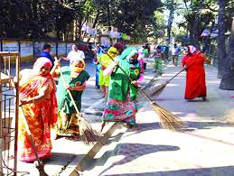
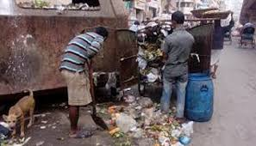
বাংলাদেশের শহরের অর্থনীতি

Slide 19
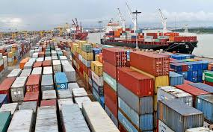
বাংলাদেশের শহরের অর্থনীতির গুরুত্ব

Slide 20
দলীয় কাজ
বাংলাদেশের গ্রাম ও শহরের অর্থনৈতিক কাজগূলো চিহ্নিত কর।

Slide 21
বাড়ীর কাজ
১. শহর ও গ্রামের তুলনামূলক অর্থনীতির তালিকা তৈরী করে খাতায় লিখে আনবে।

Slide 22
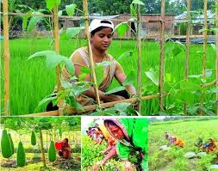
ধন্যবাদ সবাইকে

